Slide 1
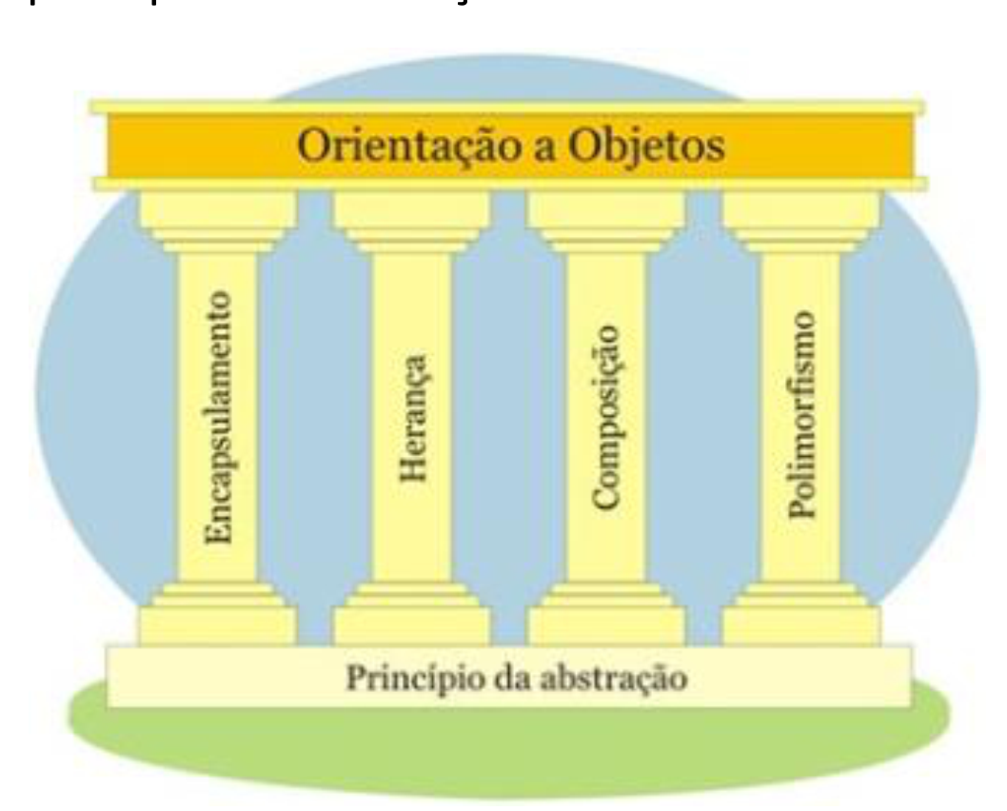
Pilares POO

Slide 2

Encapsulamento
Disponibiliza métodos que operam sobre os dados e que protegem o acesso direto indevido aos atributos de uma instância fora da classe onde estes foram declarados.

Slide 3
Encapsulamento
Um objeto, em um programa, “encapsula” todo o seu estado e o comportamento
Os dados e as operações são agrupados e a sua implementação é escondida, protegida dos usuários

Slide 4
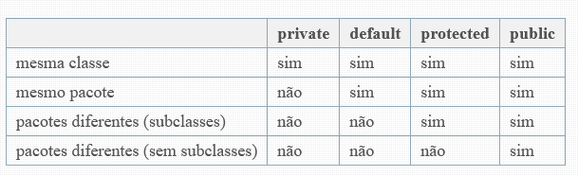
Proteção de Dados
Visa garantir o acesso sobre operações e atributos disponibilizados pela interface da classe. Os modificadores de acesso são:
Public: uma classe declarada como pública dá a outras classes, de todos os pacotes, acesso aos seus membros que forem públicos
Protected: quando um membro de uma classe é declarado assim, ele torna acessível por classes através de herança.
Private: o membro de classe não pode ser acessado por nenhuma outra classe.

Slide 5
Proteção de Dados
Todos os atributos e operações de uma classe podem ser acessados pelas operações da mesma classe.
O acesso aos atributos é, em geral, privado ou protegido.
obj.saldo = 10000000; //não se acessa atributo privado assim!
O acesso às operações que fazem parte da interface da classe é público.
obj.alterarSaldo(1000); //é possível se alterar um método público fora da classe

Slide 6
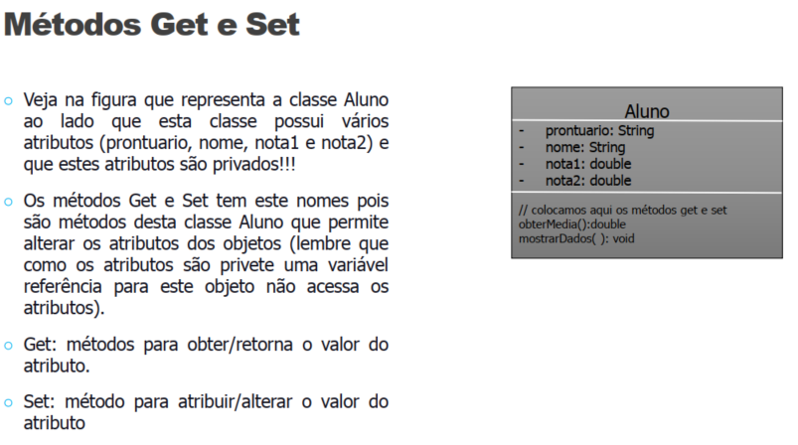

Slide 7
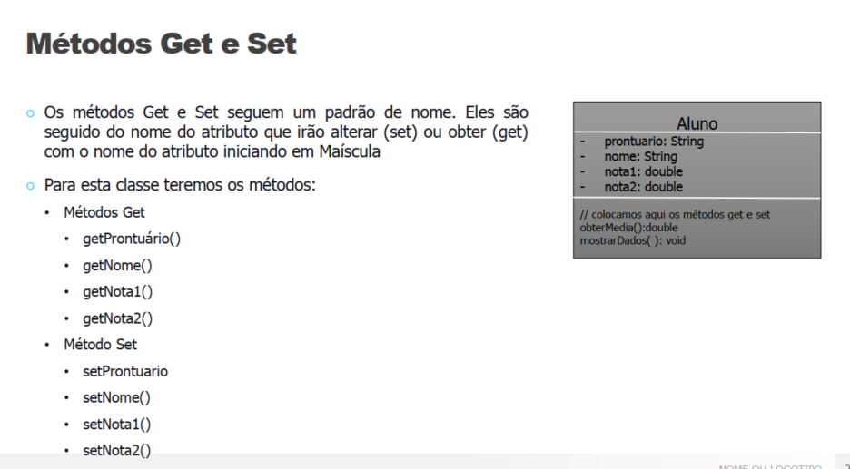

Slide 8
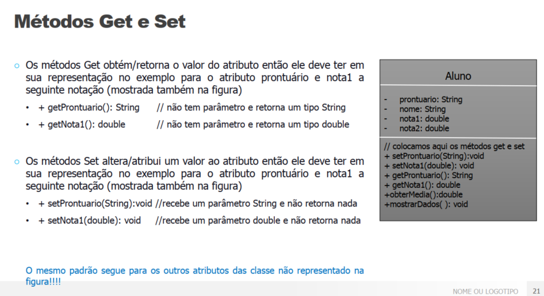

Slide 9
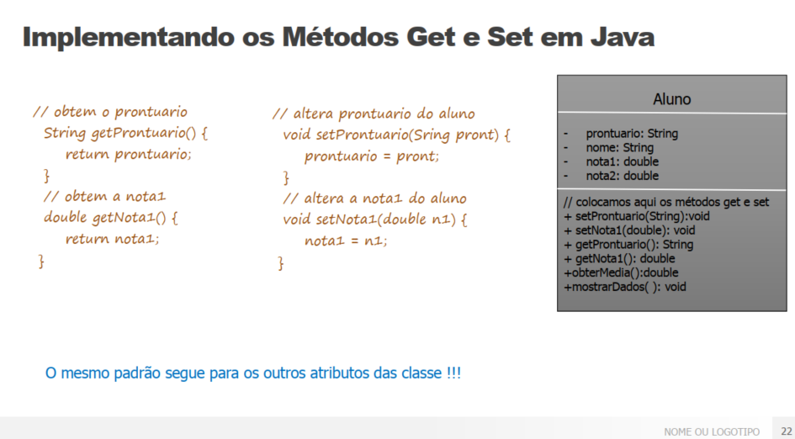

Slide 10
